Slide 1

EVALUACIÓN DE DOS DILUYENTES CASEROS Y UN DILUYENTE COMERCIAL PARA CRIOPRESERVAR SEMEN BOVINO DE LAS RAZAS BROWN SWISS Y PATUA
(Bos taurus) EN EL TRÓPICO HÚMEDO
AUTORA: PALACIOS RAMÍREZ LISBETH FABIOLA
DIRECTOR: Dr. FREDY CARRERA MSc.
CODIRECTOR: Dr. FÉLIX VALDIVIESO

Slide 2
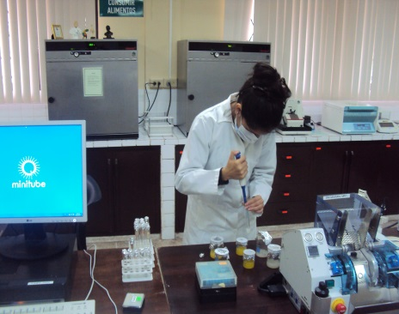
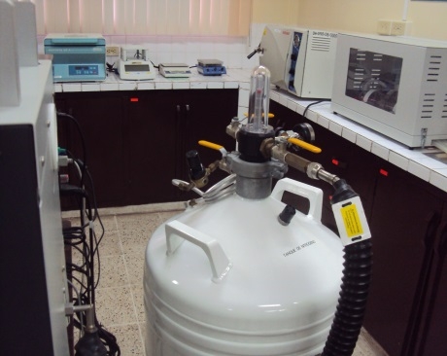
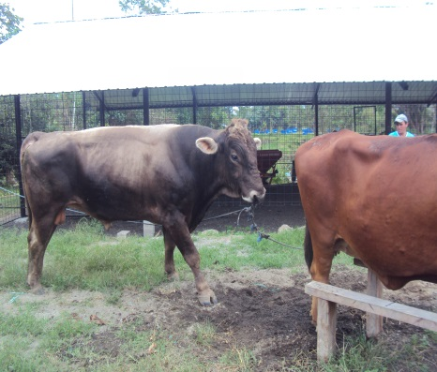
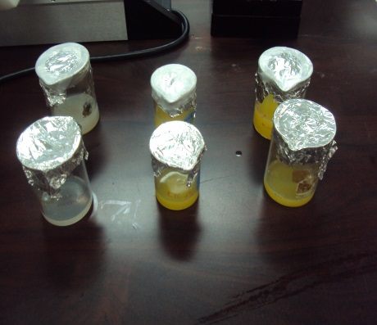
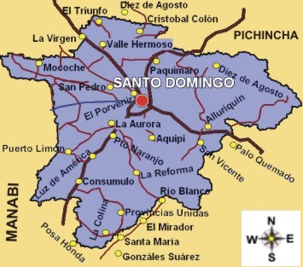
introducción
Bancos genéticos
Medina-Robles (2006)
Criopreservación Ramos (1996).
Economía
Castelo (2008)
Diluyentes adecuados Gadea (2003)
Desconocimiento de biotécnicas reproductivas (I.A.) (T.E.)
INEC, en el 2013 existe un total de 46 171 bovinos nacidos
Evaluar dos diluyentes caseros y un diluyente comercial para criopreservar semen bovino de las razas Brown swiss y Patua (Bos taurus) en el trópico húmedo.

Slide 3
OBJETIVOS
Evaluar dos diluyentes caseros (Triladyl y EYC) y un diluyente comercial (Andromed) para criopreservar semen bovino de la raza Brown swiss y Patua (Bos taurus) en el trópico húmedo.
Determinar parámetros de motilidad del semen pre y post descongelación con el fin de evaluar la efectividad de los distintos diluyentes de un eyaculado de toros de raza Brown swiss y Patua (Bos taurus).
Evaluar los diluyentes utilizados en parámetros de morfología, concentración, viabilidad y funcionalidad de membrana (test HOST) a nivel espermático.

Slide 4
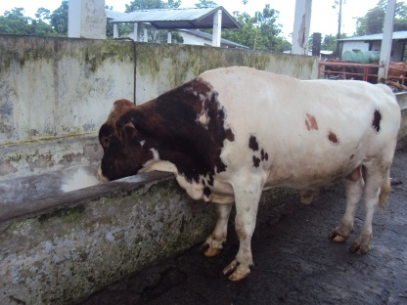
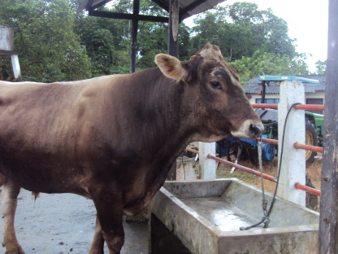

métodos
Patua (Bos taurus)
Brown swiss (Bos taurus)
Diluyente comercial (Andromed)diluyentes caseros (Triladyl y EYC)
0 hora
1 hora
2 hora
Evaluación luego de haber sido recolectada o descongelada la muestra

Slide 5
FACTORES Y NIVELES A PROBAR
Factor. | Niveles.
Semen bovino (S). | S1 = Teutón (Brown swiss). S2 = Manuelito (Patua).
Diluyentes (D). | D1 = Yema de huevo citrato (EYC) (casero). D2 = Triladyl (casero). D3 = Andromed (commercial).

Slide 6
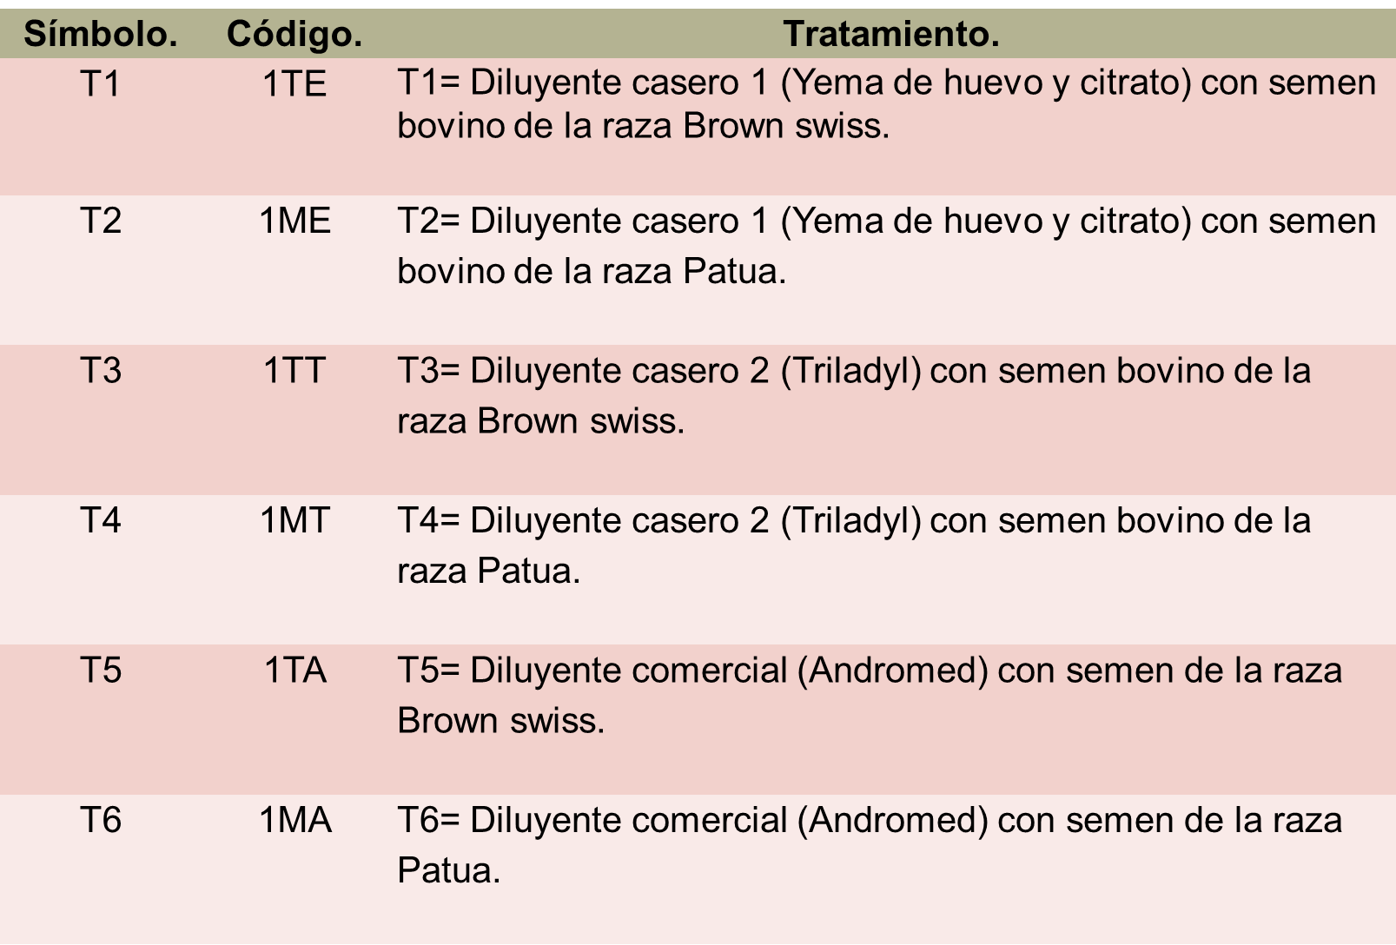
TRATAMIENTOS A COMPARAR
4 Repeticiones

Slide 7

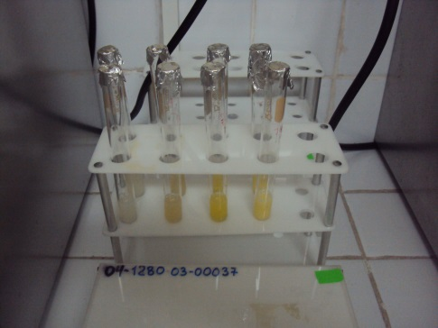
Diseño Experimental
Esquema Bifactorial AxB conducido en Diseño Completamente al Azar.
Características de la unidad experimental
24 unidades experimentales, cada unidad experimental contiene 1 ml de diluyente (casero o comercial) más 0,5 ml de semen de toro de raza Brown swiss o Patua (Bos taurus).

Slide 8
ANÁLISIS ESTADÍSTICO
Fuente de variación | G.L.
A | 2
B | 1
AxB | 2
Error | 21
Total | 23
Para el análisis estadístico se utilizó el programa R3.0,2.
Para los gráficos y análisis de funciones se utilizó los paquetes agricolae y sciplot .

Slide 9
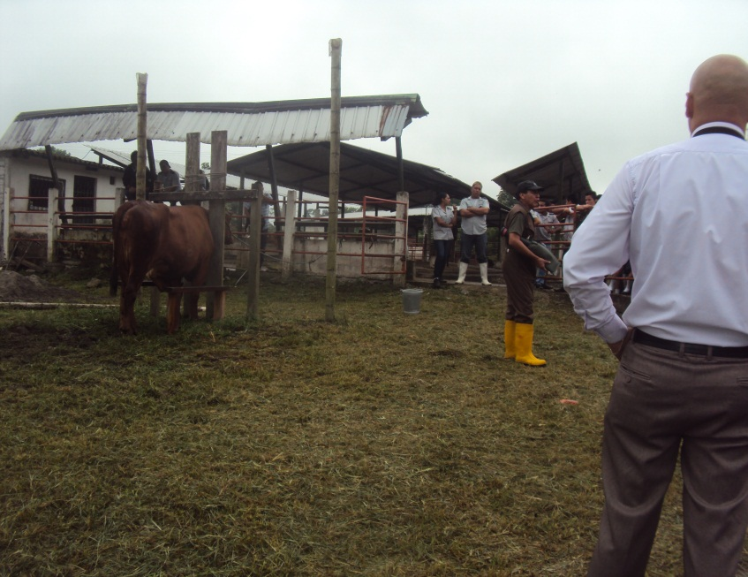
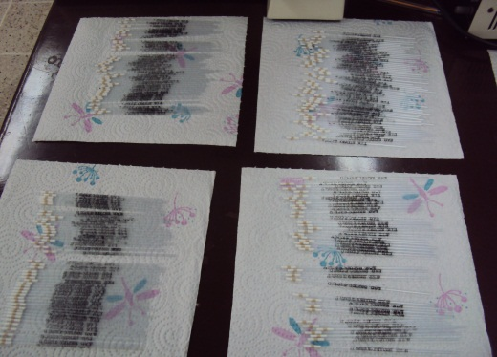
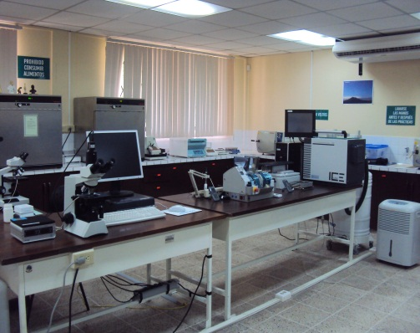
METODOLOGÍA
Preparación del montadero
Impresión de pajuelas
Limpieza y desinfección de laboratorio
Código 1TA

Slide 10
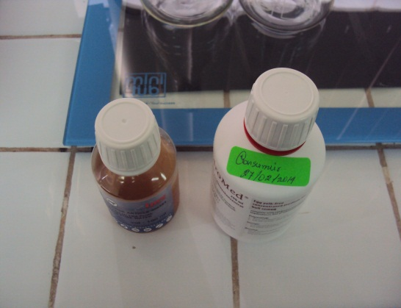
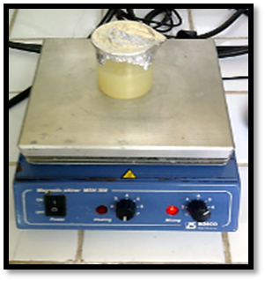
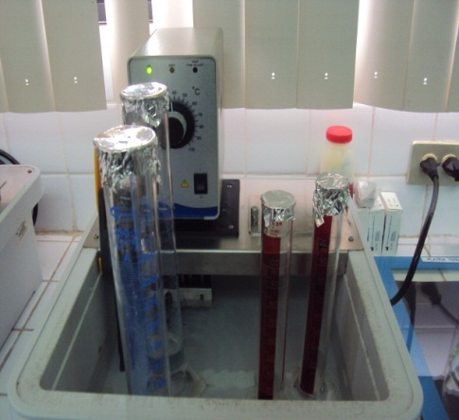
DILUYENTES-PREPARACIÓN
Andromed
Yema de huevo y citrato (EYC)
Triladyl

Slide 11
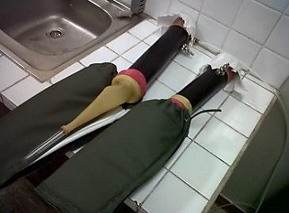
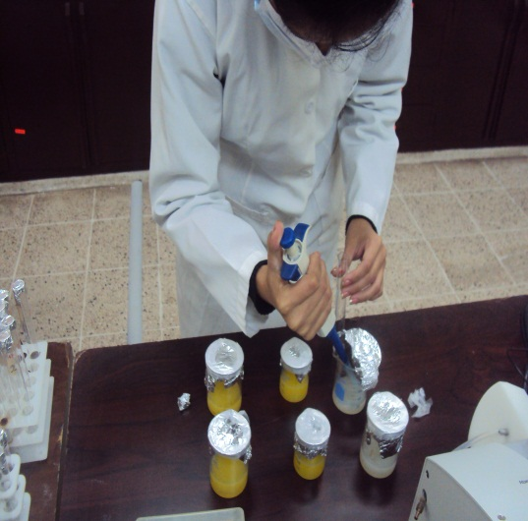
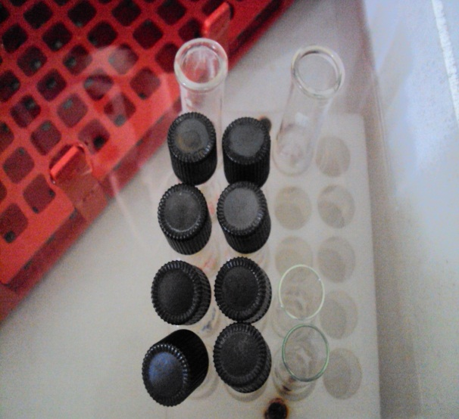
Armado de la vagina artificial
Preparación del laboratorio

Slide 12
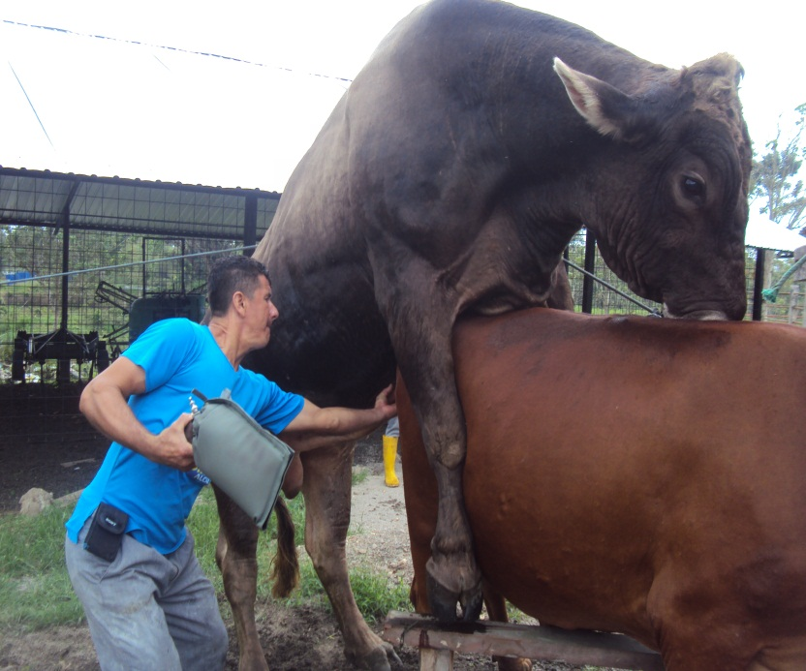
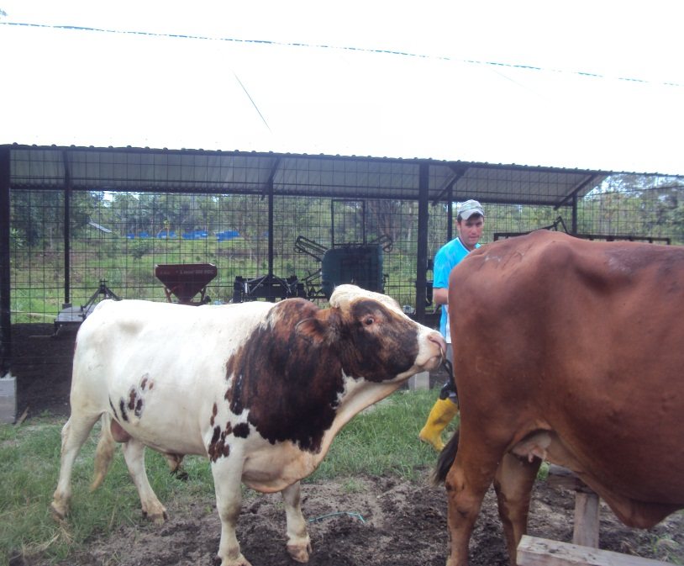
Recolección de semen bovino
Brown swiss
Patua

Slide 13

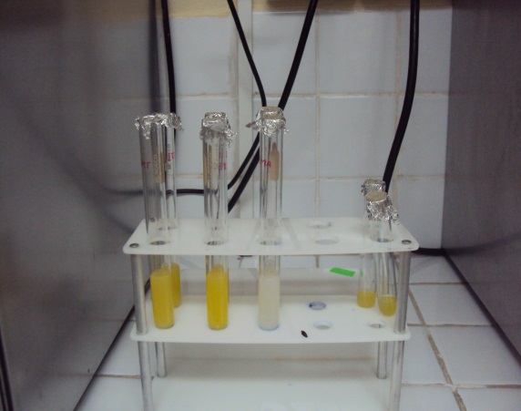
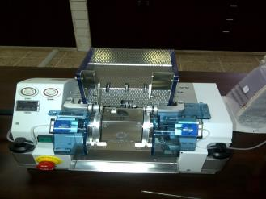
Protocolo de congelamiento de semen
Envasado
Diluyente

Slide 14
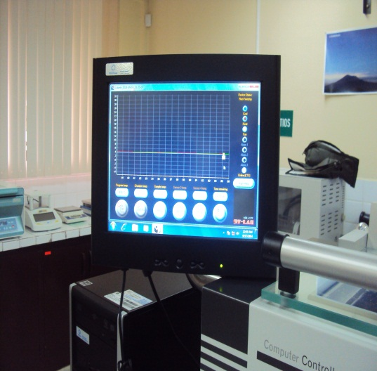
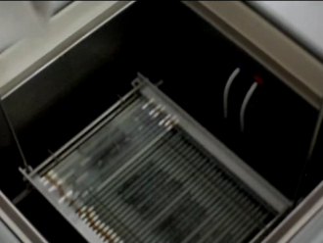
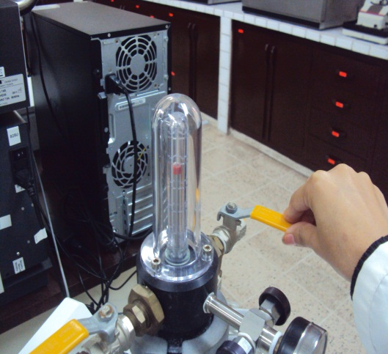
Protocolo de congelamiento de semen
Nitrógeno líquido
Curva de congelamiento
Ice Cube

Slide 15
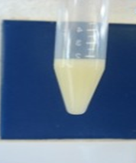
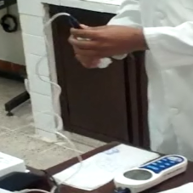
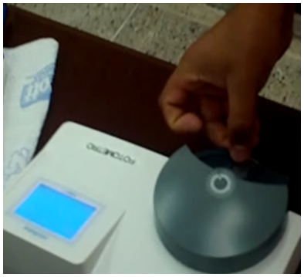
EVALUACIÓN DE SEMEN FRESCO
Evaluación macroscópica de semen fresco
Color
pH
Olor
Concentración espermática
Cuerpos extraños
Volumen

Slide 16
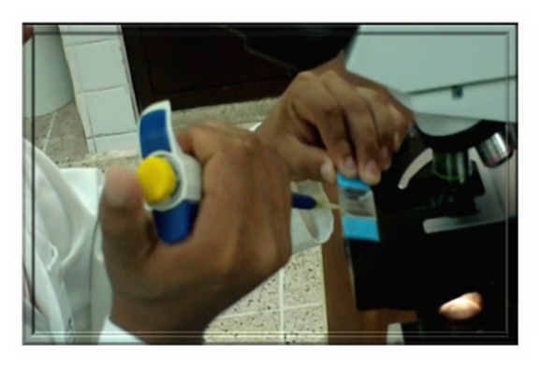
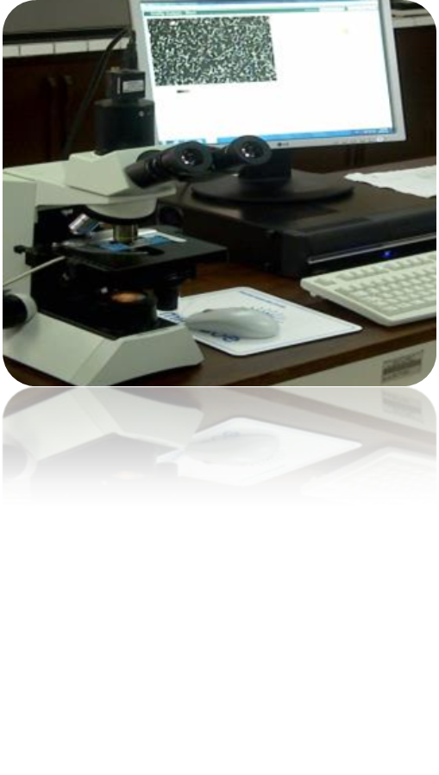
Evaluación microscópica de semen fresco/congelado-descongelado
Evaluación de la motilidad CASA

Slide 17
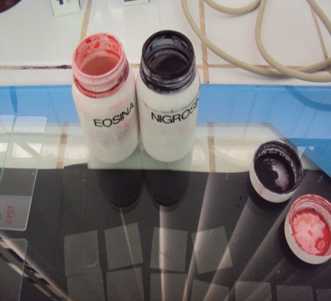
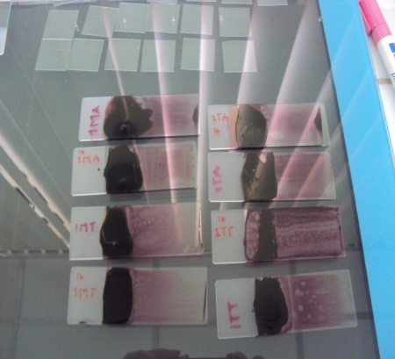
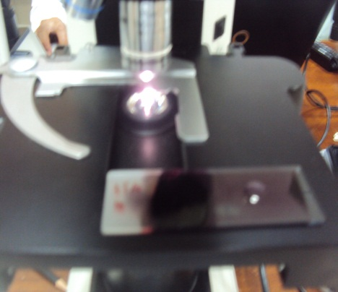
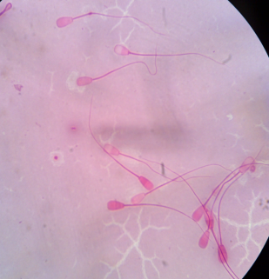
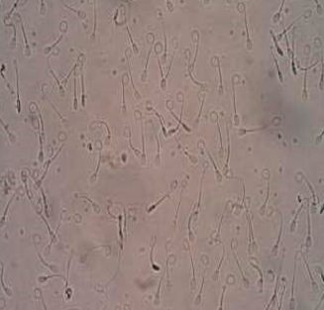
Evaluación microscópica de semen fresco/congelado-descongelado
Viabilidad
Test Host
Morfología

Slide 18
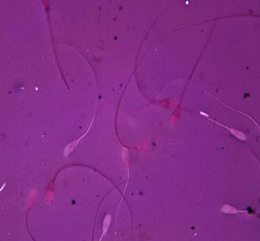
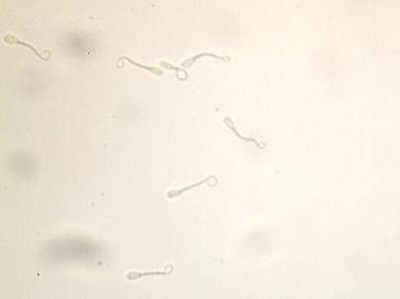
Evaluación microscópica de semen fresco/congelado-descongelado
Vivos y muertos
Funcionalidad de membrana

Slide 19
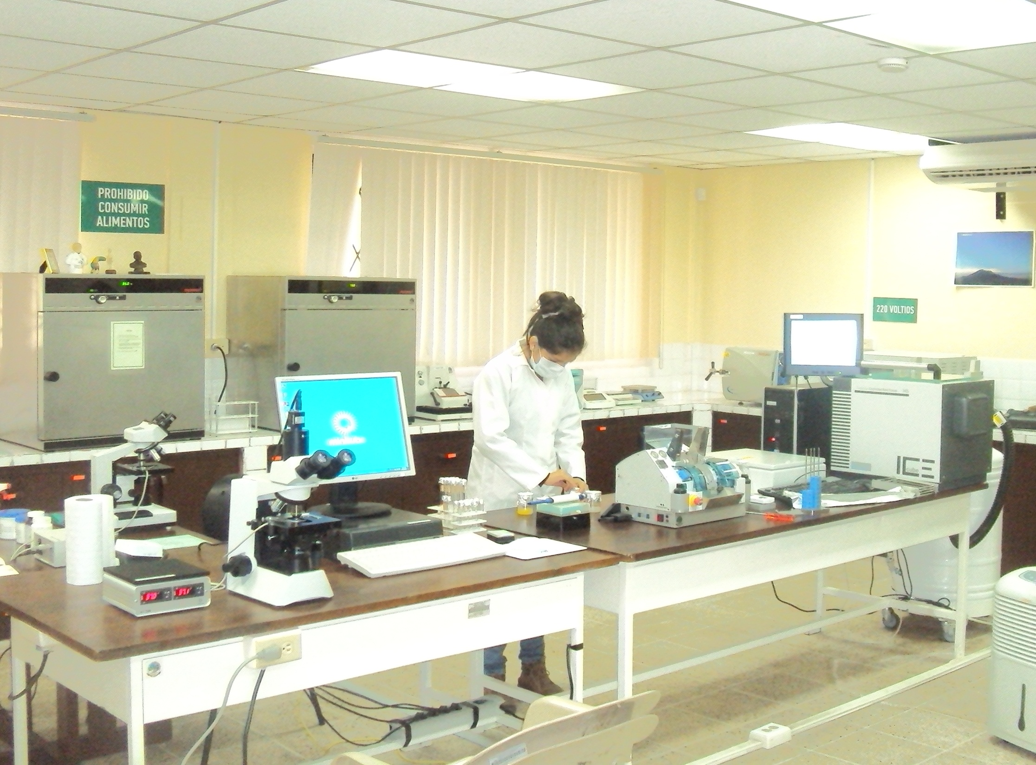
RESULTADOS

Slide 20
EVALUACIÓN MACROSCÓPICA PRE CONGELACIÓN.
Promedio de los parámetros de evaluación.
Donadores | Volumen ml. | Concentración 10⁶ | Color | Olor | pH
Teutón | 4,25 | 750 | lechoso-cremoso | característico | 7
Manuelito | 3,75 | 761,5 | lechoso-cremoso | característico | 7
Rosenberger 1981
Krause y Dittmar (1962)
Jeyendran, Van der Ven, Pérez, Grabo y Zaneveld (1984)

Slide 21
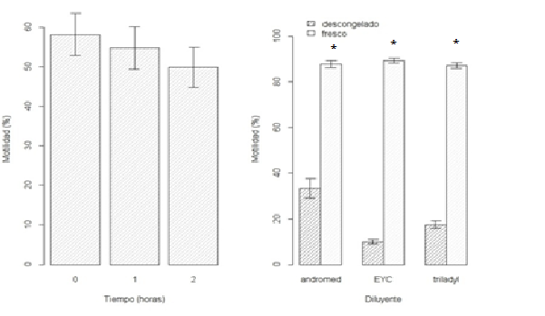
EVALUACIÓN MICROSCÓPICA PRE CONGELACIÓN Y POST DESCONGELACIÓN
Motilidad total
9a
9b
Aamdal y col, (1968) velocidades descongelamiento
Galina y Valencia (2006)
lesiones no inmedias

Slide 22
EVALUACIÓN MICROSCÓPICA PRE CONGELACIÓN Y POST DESCONGELACIÓN
Motilidad progresiva
a
ab
b
(Salisbury, Vandemark y Lodge, 1978) %mayor 50 no son buenos en semen fresco

Slide 23
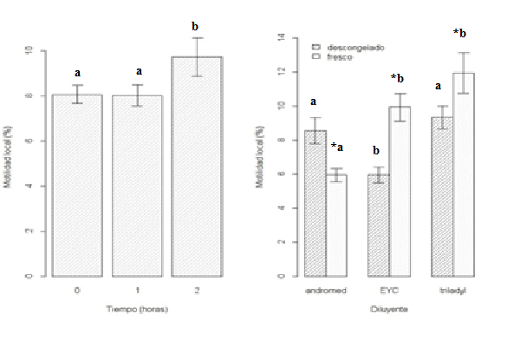
EVALUACIÓN MICROSCÓPICA PRE CONGELACIÓN Y POST DESCONGELACIÓN
Motilidad local
11a
11b
(Pickett y Berndtson (1978) mejor proteína vegetal.
Müller-Schlösser et al. (2001) no diferencias entre diluyentes proteína vegetal y animal

Slide 24
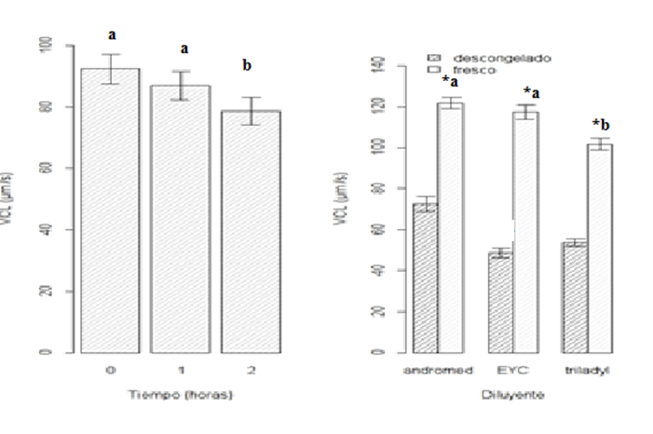
EVALUACIÓN MICROSCÓPICA PRE CONGELACIÓN Y POST DESCONGELACIÓN
Velocidad Curvilínea de Espermatozoide (VCL)
12a
12b
Catena y Cabodevila, (1999) valores disminuyen luego de criopreservación

Slide 25
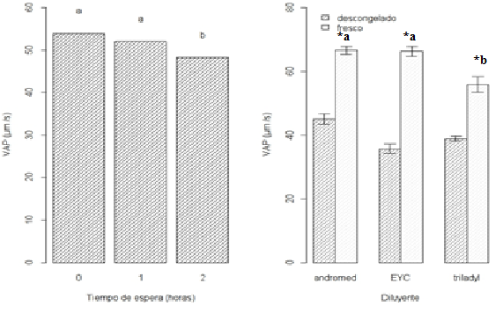
EVALUACIÓN MICROSCÓPICA PRE CONGELACIÓN Y POST DESCONGELACIÓN
Velocidad Media de Espermatozoides (VAP)
13a
13b
Quintero-Moreno, (2003) subpoblaciones con diferente velocidad

Slide 26
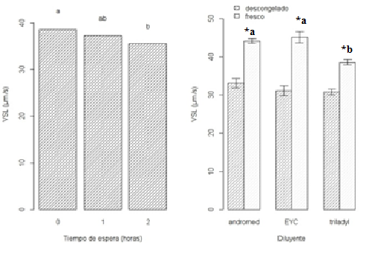
EVALUACIÓN MICROSCÓPICA PRE CONGELACIÓN Y POST DESCONGELACIÓN
Velocidad Rectilínea de Espermatozoides (VSL)
14a
14b
Liu et al., (1991); Vázquez et al., VCL mayor que VSL bajo nivel de fertilización

Slide 27
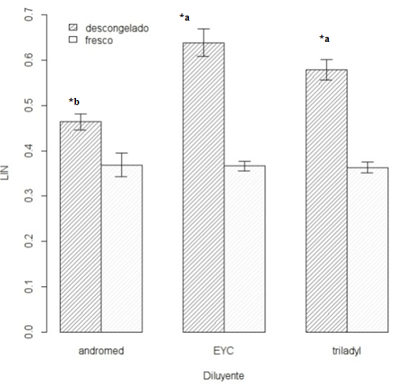
EVALUACIÓN MICROSCÓPICA PRE CONGELACIÓN Y POST DESCONGELACIÓN
Índice de Linealidad de Espermatozoides (LIN)
Holt y Van Look, (2004) subpoblaciones con mejor velocidad

Slide 28
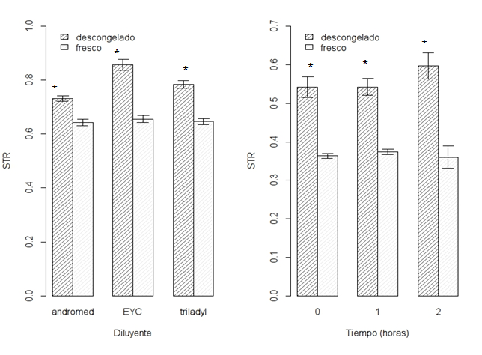
EVALUACIÓN MICROSCÓPICA PRE CONGELACIÓN Y POST DESCONGELACIÓN
Índice de Rectitud de Espermatozoides (STR)
16a
16b
Holt y Van Look, (2004) subpoblaciones con mejor velocidad.

Slide 29
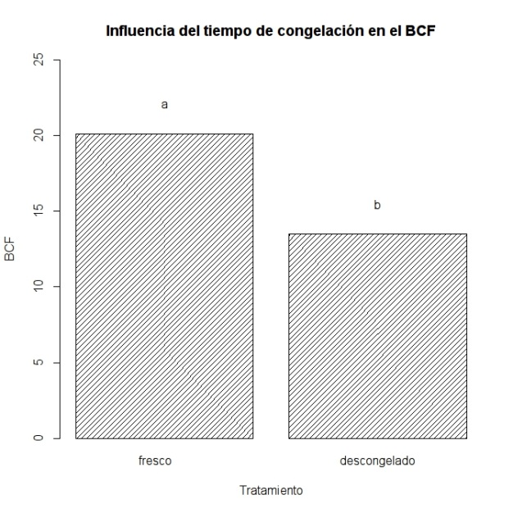
EVALUACIÓN MICROSCÓPICA PRE CONGELACIÓN Y POST DESCONGELACIÓN
Frecuencia de Batida de Espermatozoides (BCF)
(Brogliatti, 2005) valores altos incrementan tasa de fertilidad

Slide 30
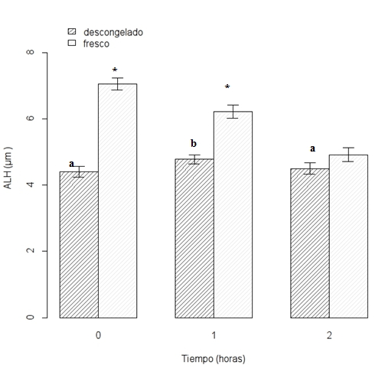
EVALUACIÓN MICROSCÓPICA PRE CONGELACIÓN Y POST DESCONGELACIÓN
Amplitud Media del Desplazamiento Lateral de la Cabeza de Espermatozoides (ALH)
Shanis et al. (1989) en presencia de moco cervical, el ALH disminuye mientras que el BCF aumenta para ayudar a la penetración de la célula espermática.

Slide 31
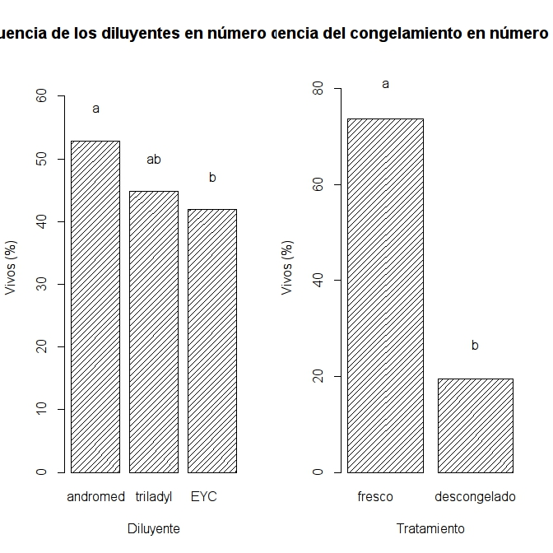
EVALUACIÓN MICROSCÓPICA PRE CONGELACIÓN Y POST DESCONGELACIÓN
Viabilidad.
19a
19b
Thomas et, al. (1998) disminución del 50% de la viabilidad espermática

Slide 32
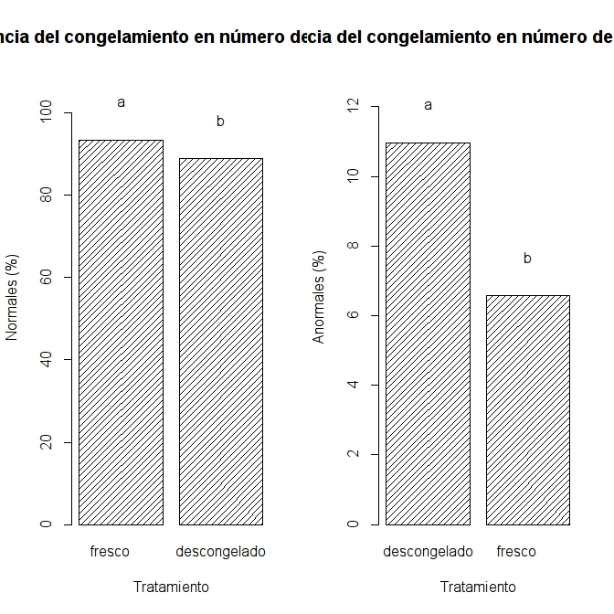
EVALUACIÓN MICROSCÓPICA PRE CONGELACIÓN Y POST DESCONGELACIÓN
Morfología
Chenoweth (1997) el 70% de los espermatozoides bovinos evaluados deben ser normales
(Davies, Hall, Hibbit y Moore, 1975) a mayor número de anormalidades pre y post-congelación disminuye la capacidad fértil de los espermatozoides.

Slide 33
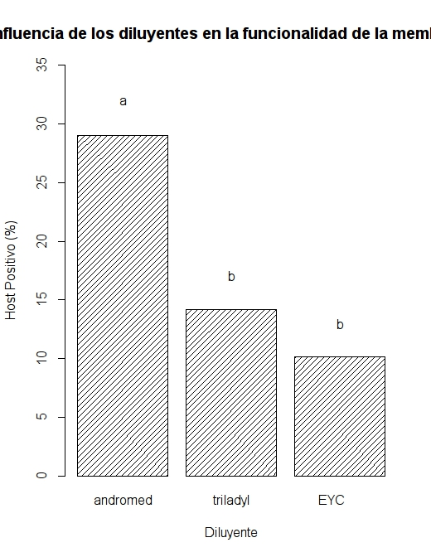
EVALUACIÓN MICROSCÓPICA PRE CONGELACIÓN Y POST DESCONGELACIÓN
Test Host.
(Jeyendran et al., 1984) funcionamiento de la membrana plasmática es un parámetro indicador de la capacidad fecundante de los espermatozoides

Slide 34
CONCLUSIONES
Los toros (Bos taurus) utilizados en la investigación presentaron características similares en cuanto a volumen, pH, y concentración espermática.
En cuanto a la motilidad espermática evaluada mediante el sistema CASA esta fue mayor para Andromed seguido por EYC para semen fresco, mientras que para semen congelado/descongelado Andromed ofrece mejor protección a las células espermáticas.
El eficiente uso y fácil preparación de Andromed, hacen que la lectura espermática en el sistema CASA sea óptima obteniendo resultados totalmente confiables, al no contener partículas de yema de huevo como los diluyentes Triladyl y EYC.
En cuanto a la viabilidad espermática luego del proceso de descongelación el diluyente que mayor porcentaje de supervivencia celular proporcionó fue Andromed, ya que se obtuvo mayor cantidad de células espermáticas vivas.
La funcionalidad de la membrana plasmática de las células espermáticas (test Host) fue mayor con el diluyente Andromed en el descongelamiento celular.

Slide 35
RECOMENDACIONES
Los toros seleccionados deben tener una alimentación adecuada a base de pasto, agua y sales minerales, además deben estar totalmente libre de enfermedades para lograr muestras de semen con valores normales y confianza en su uso en programas de IA.
Para la preparación de los diluyentes se debe realizar 24 horas previo al proceso de extracción seminal, debido al limitado tiempo entre la colecta de semen y su dilución para así asegurar una buena viabilidad espermática.
Es recomendable filtrar el contenido de yema de huevo en la preparación de Triladyl y EYC, para evitar grumos que dificulten la lectura en el sistema CASA evitando con este proceso la lectura errónea del sistema CASA en donde lea los grumos de yema de huevo como células espermáticas muertas proporcionando tasas bajas en cuanto a la motilidad.
Realizar en lo posterior investigaciones en la que se comparen diluyentes a base de proteína vegetal, ya que Andromed a base de lecitina de soya ofreció los mejores resultados en cuanto a criopreservación celular respecto del uso de proteínas animales en la preparación de diluyentes seminales.

Slide 36



GRACIAS POR SU ATENCIÓN

